Slide 1
Progettazione, Sviluppo e Analisi di un’Applicazione Android nelle Tecnologie Cross-Platform Xamarin e Flutter
UNIVERSITÀ DEGLI STUDI DI MODENA E REGGIO EMILIA
Dipartimento di Scienze Fisiche, Informatiche e Matematiche
Corso di Laurea in Informatica
Candidato:
Marco Maretti
Relatore:
Prof. Riccardo Martoglia

Slide 2
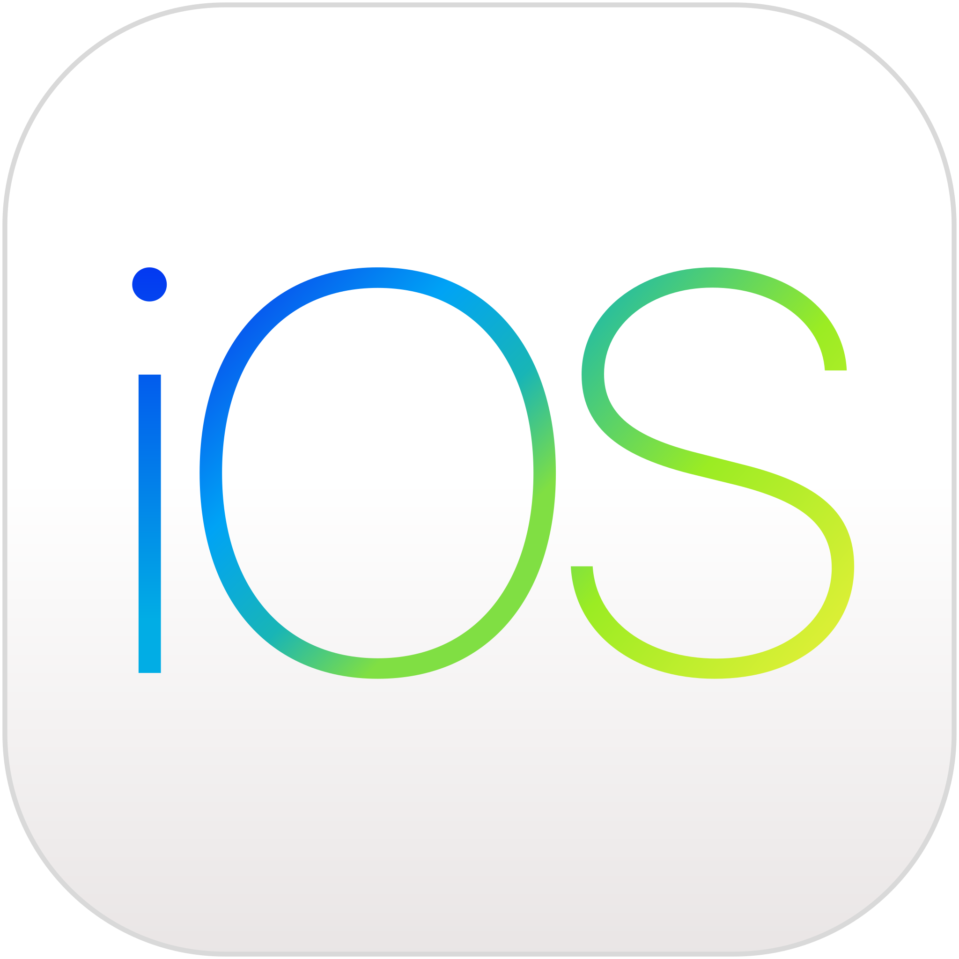
INTRODUZIONE
Sviluppo Mobile
Nativo
Cross-platform

Slide 3
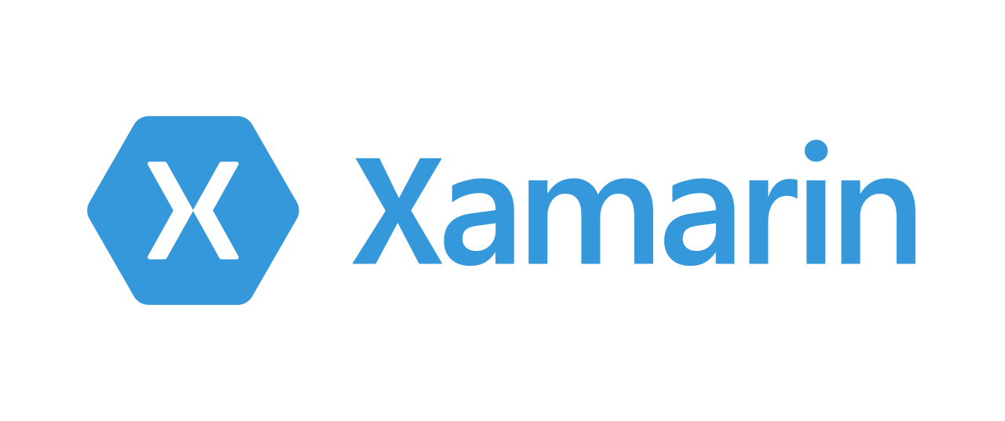
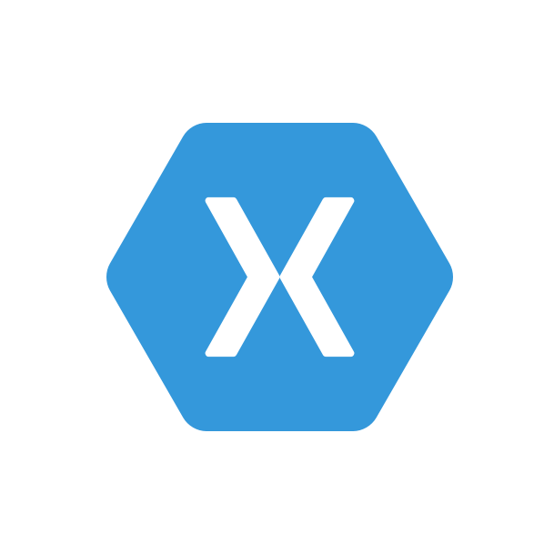
Obiettivo
Sviluppare la stessa applicazione (MyTriageApp) in due framework cross-platform diversi
Analizzare e paragonare i risultati sotto diversi criteri
Generare un confronto tra i framework
vs
MyTriageAppFlutter
MyTriageAppXamarin

Slide 4
INDICE
Introduzione
Il Caso di Studio
Progettazione
Implementazione
Confronto
Conclusione
Tecnologie Utilizzate

Slide 5
INDICE
Introduzione
Il Caso di Studio
Progettazione
Implementazione
Confronto
Conclusione
Tecnologie Utilizzate

Slide 6
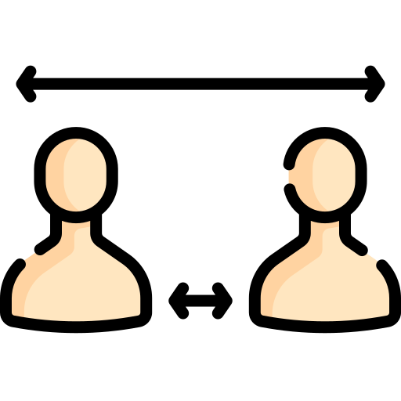
Il Caso di Studio
Contesto
Tabulato
Nome:
Entrato:
Temperatura:
Cognome:
Uscito:
Protocolli Sanitari:
Nome:
Entrato:
Temperatura:
Cognome:
Uscito:
…
Fornire supporto all’operatore
informatizzando la fase di Triage con semplici funzionalità di gestione
Fase di Triage:
Controllo Temperatura
Annotare generalità
Annotare orario entrata e uscita
Tracciamento di persone per risalire a eventuali catene di contagio
MYTA

Slide 7
INDICE
Introduzione
Il Caso di Studio
Progettazione
Implementazione
Confronto
Conclusione
Tecnologie Utilizzate

Slide 8
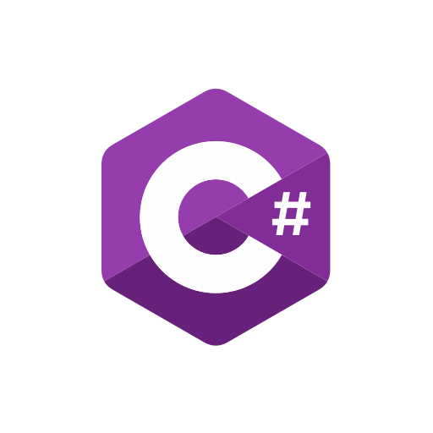
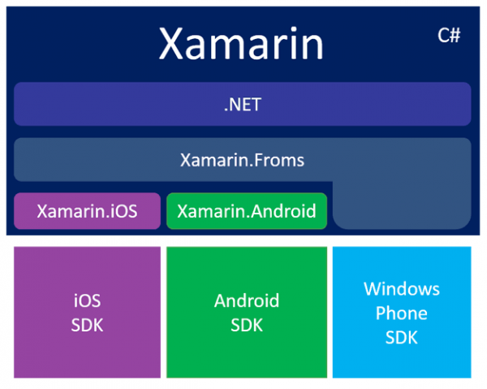
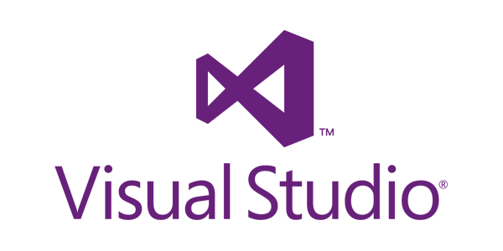
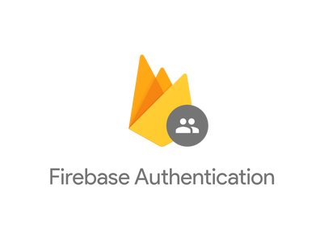
Tecnologie Utilizzate
Xamarin.Forms
Cloud Firestore
Notes:
Contrasto scritta xamarin

Slide 9
INDICE
Introduzione
Il Caso di Studio
Progettazione
Implementazione
Confronto
Conclusione
Tecnologie Utilizzate

Slide 10
Progettazione
Requisiti
Esportazione di una Scheda Triage
Autenticazione Utente
Creazione di Gruppi
Creazione di una Scheda Triage (tabulato)

Slide 11
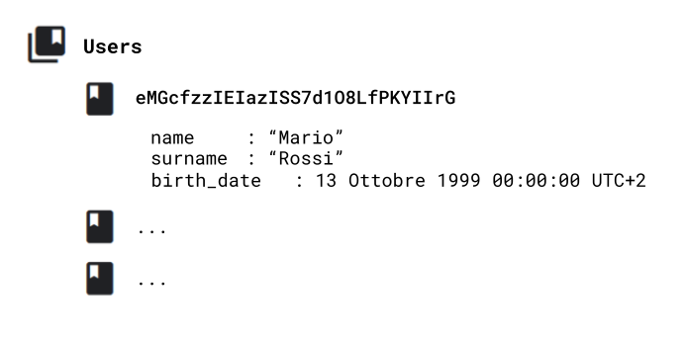
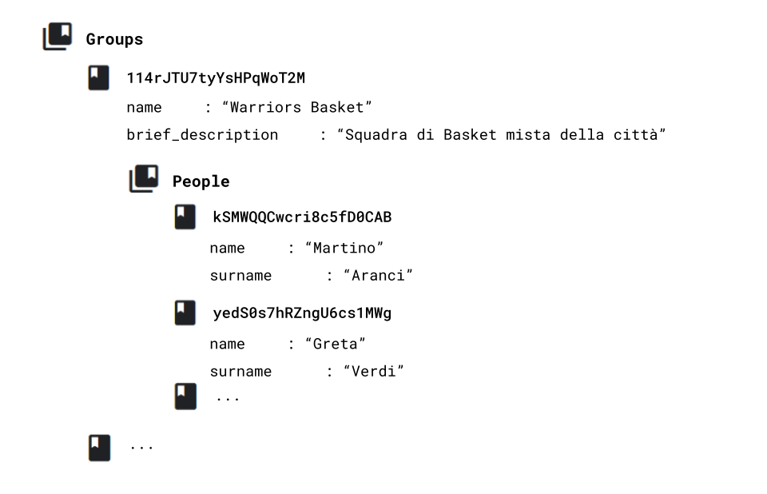
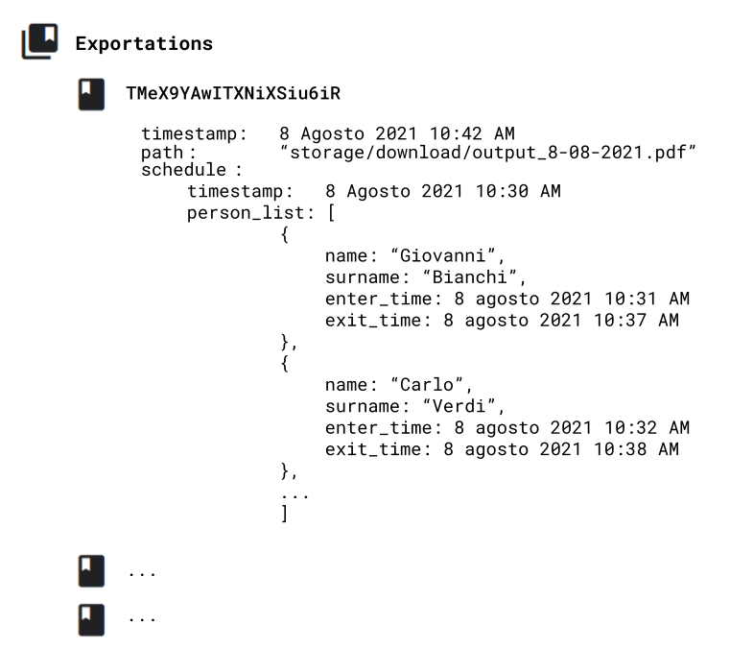
Database
NOSQL
NON-RELAZIONALE
DOCUMENTI JSON-LIKE
Raccolta (Collection)
Documento

Slide 12
INDICE
Introduzione
Il Caso di Studio
Progettazione
Implementazione
Confronto
Conclusione
Tecnologie Utilizzate

Slide 13
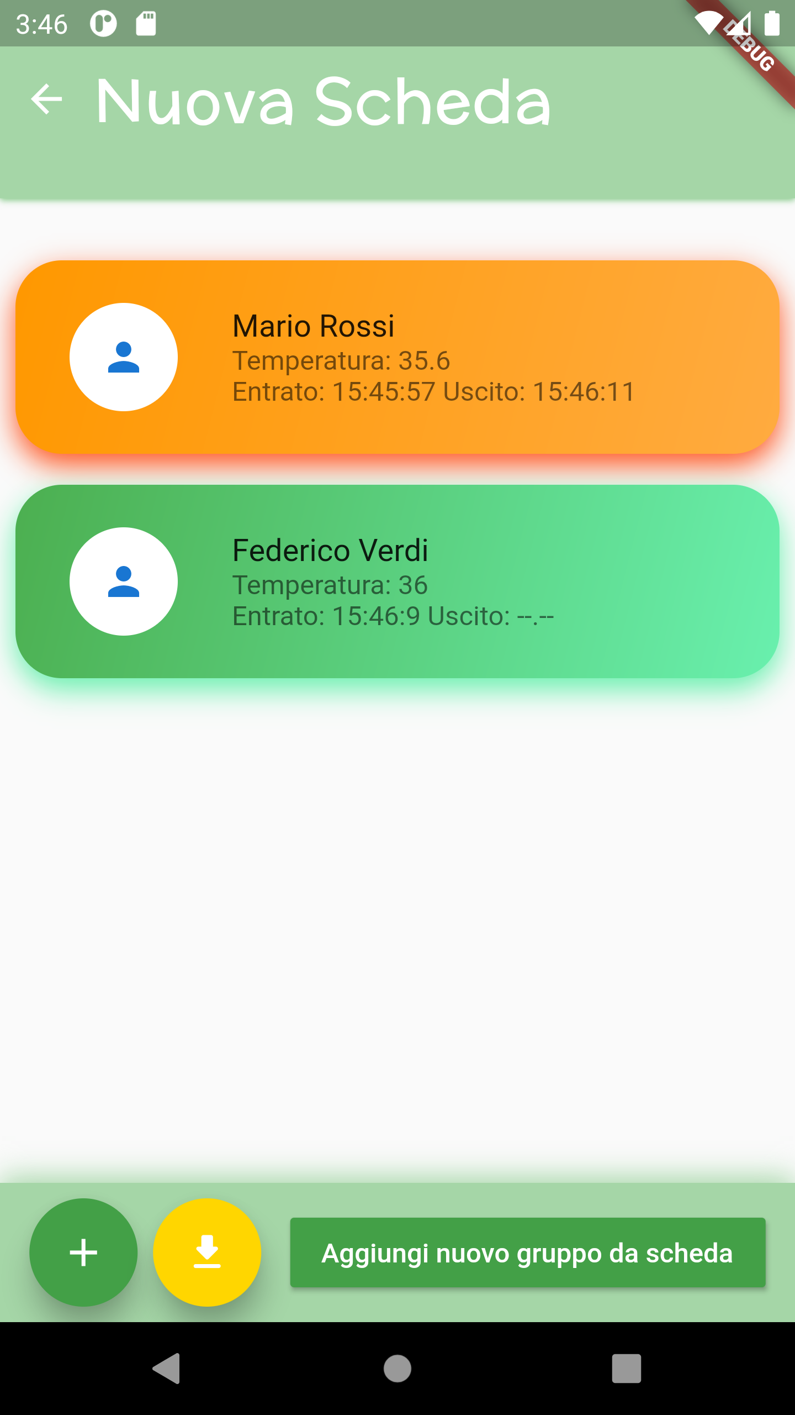
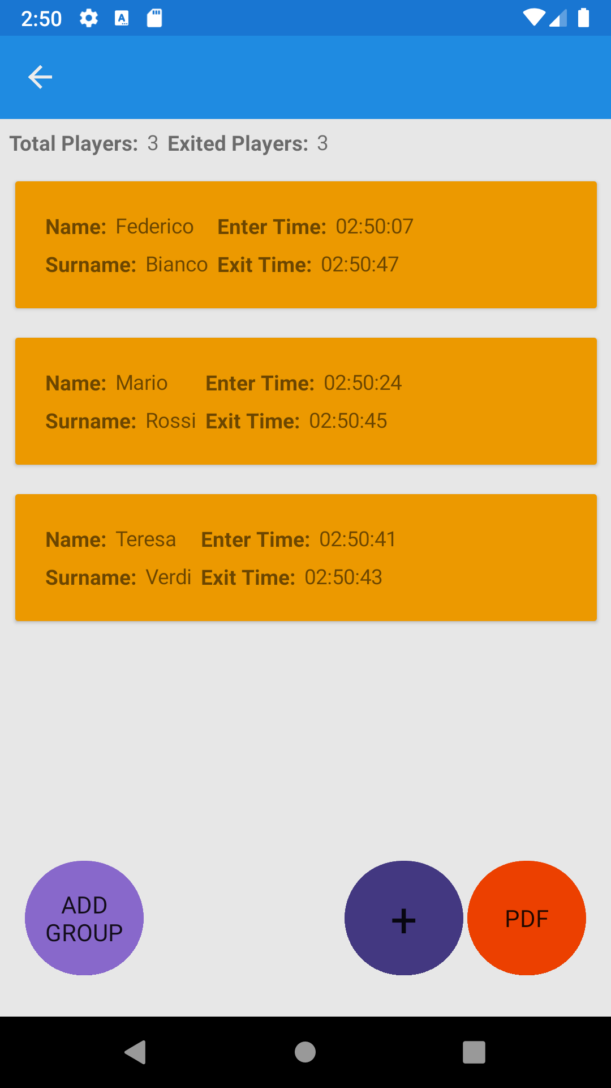
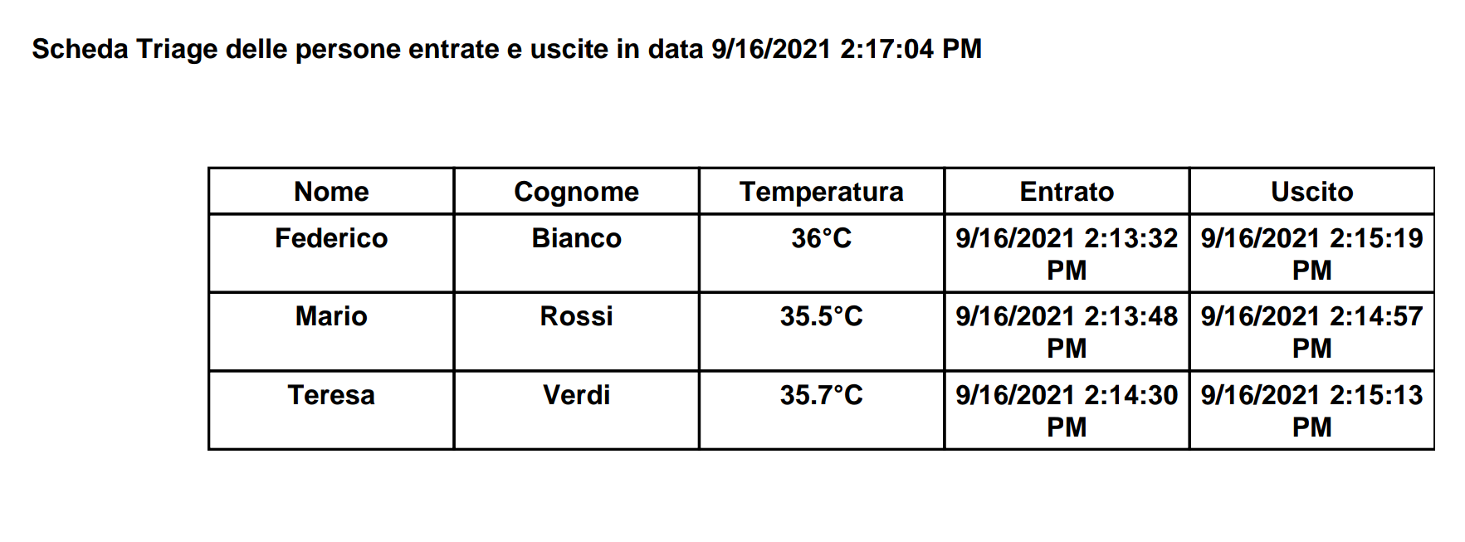
Triage Page
Flutter
Xamarin
Crea scheda
Aggiungi o elimina persona
Esporta scheda in pdf
Crea gruppo con persone della scheda

Slide 14
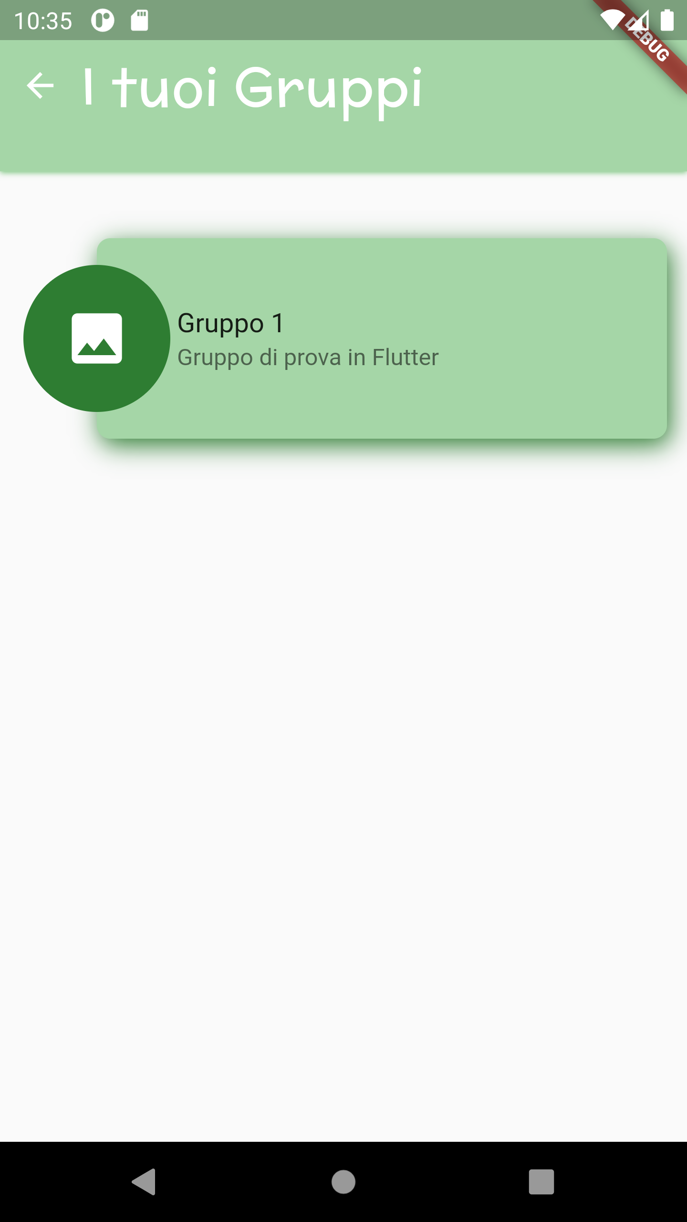
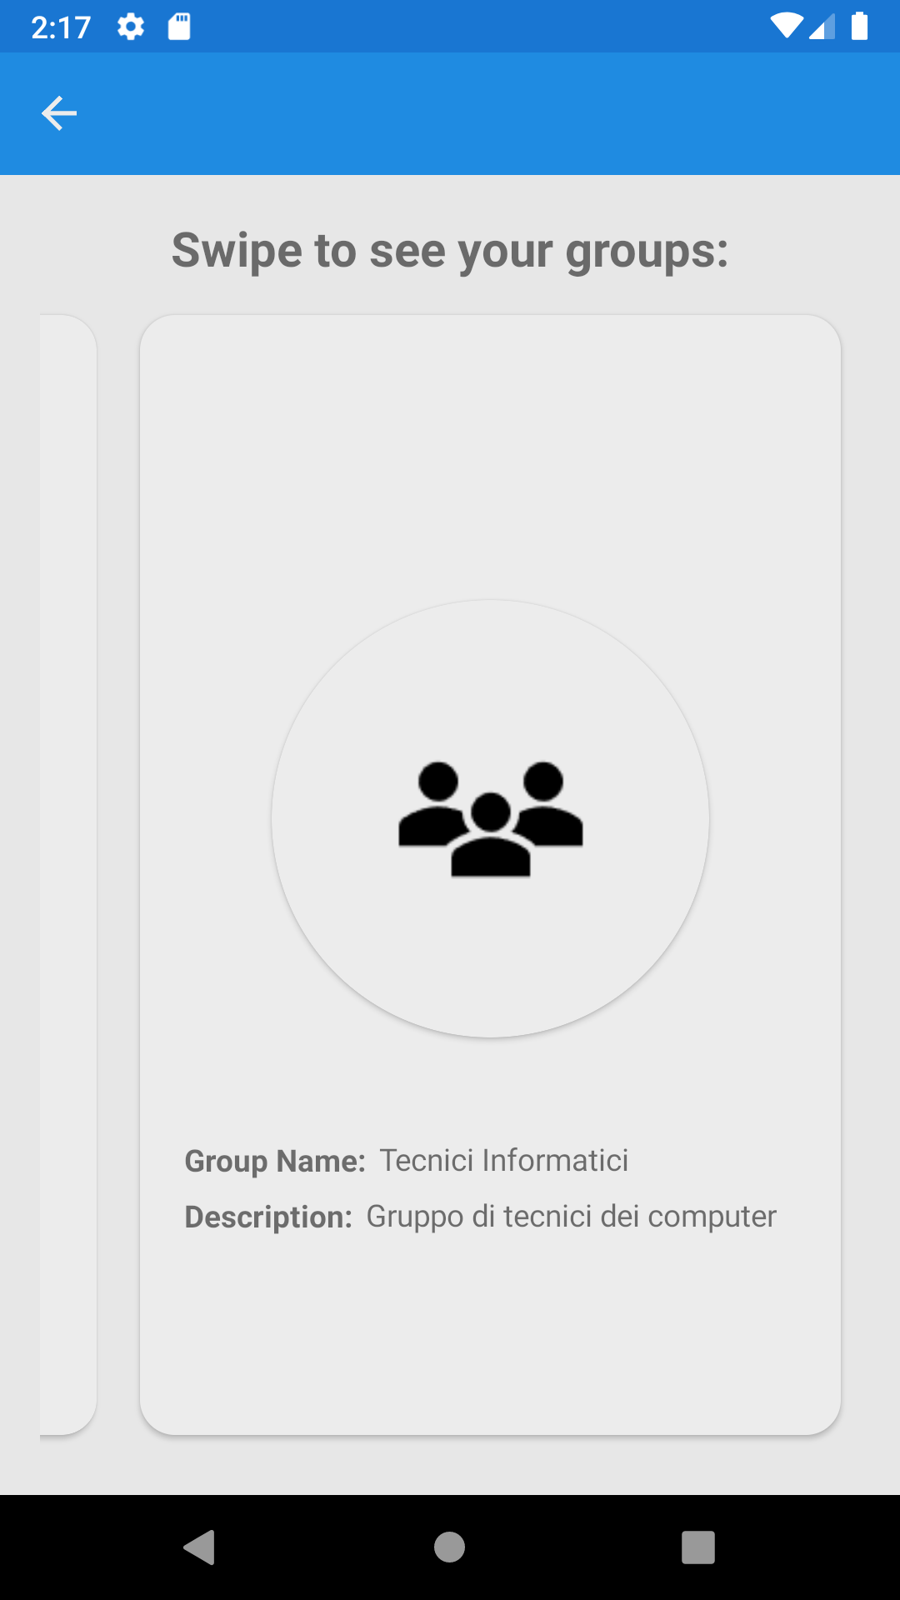
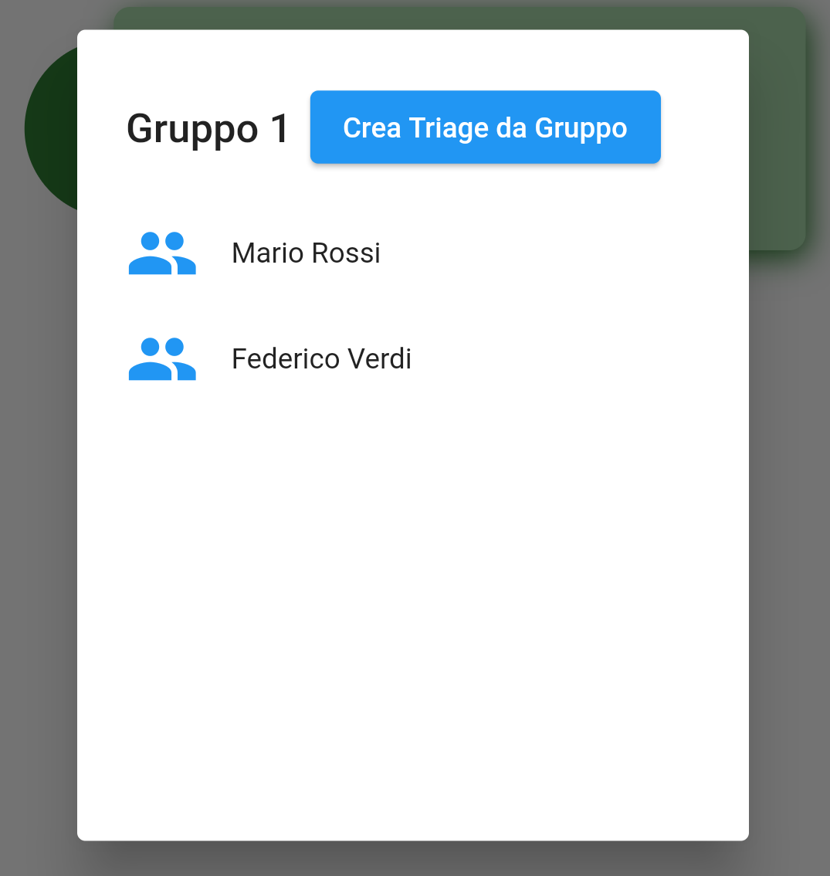
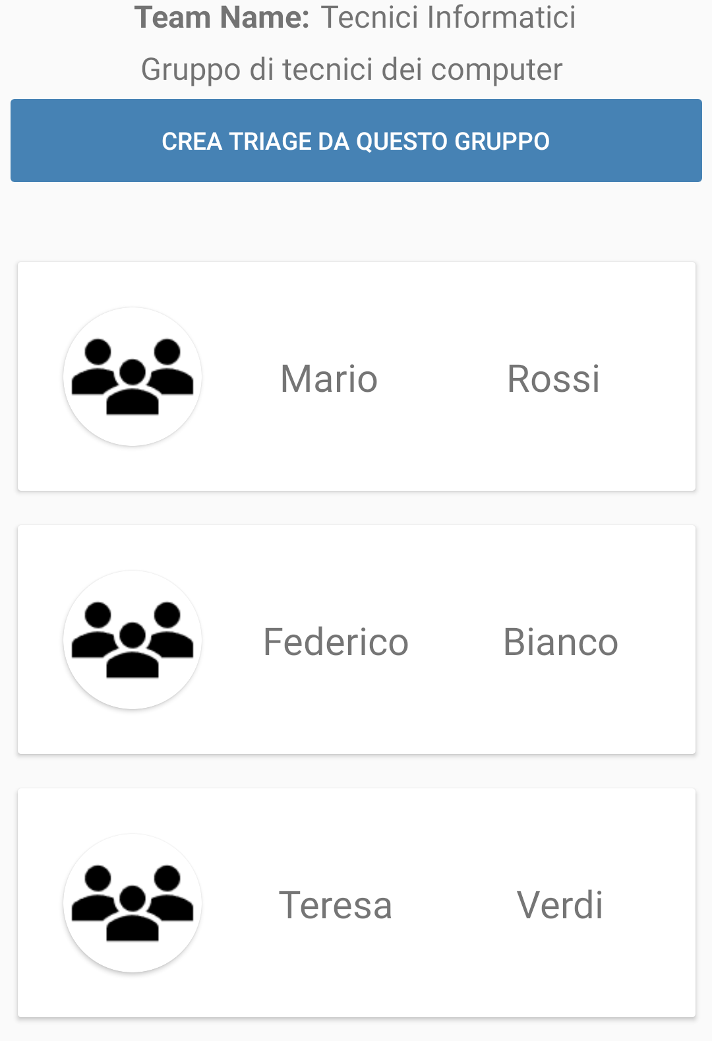
Groups Page
Flutter
Xamarin
Elenco gruppi utente
Dettaglio di un gruppo
Crea nuova scheda da gruppo

Slide 15
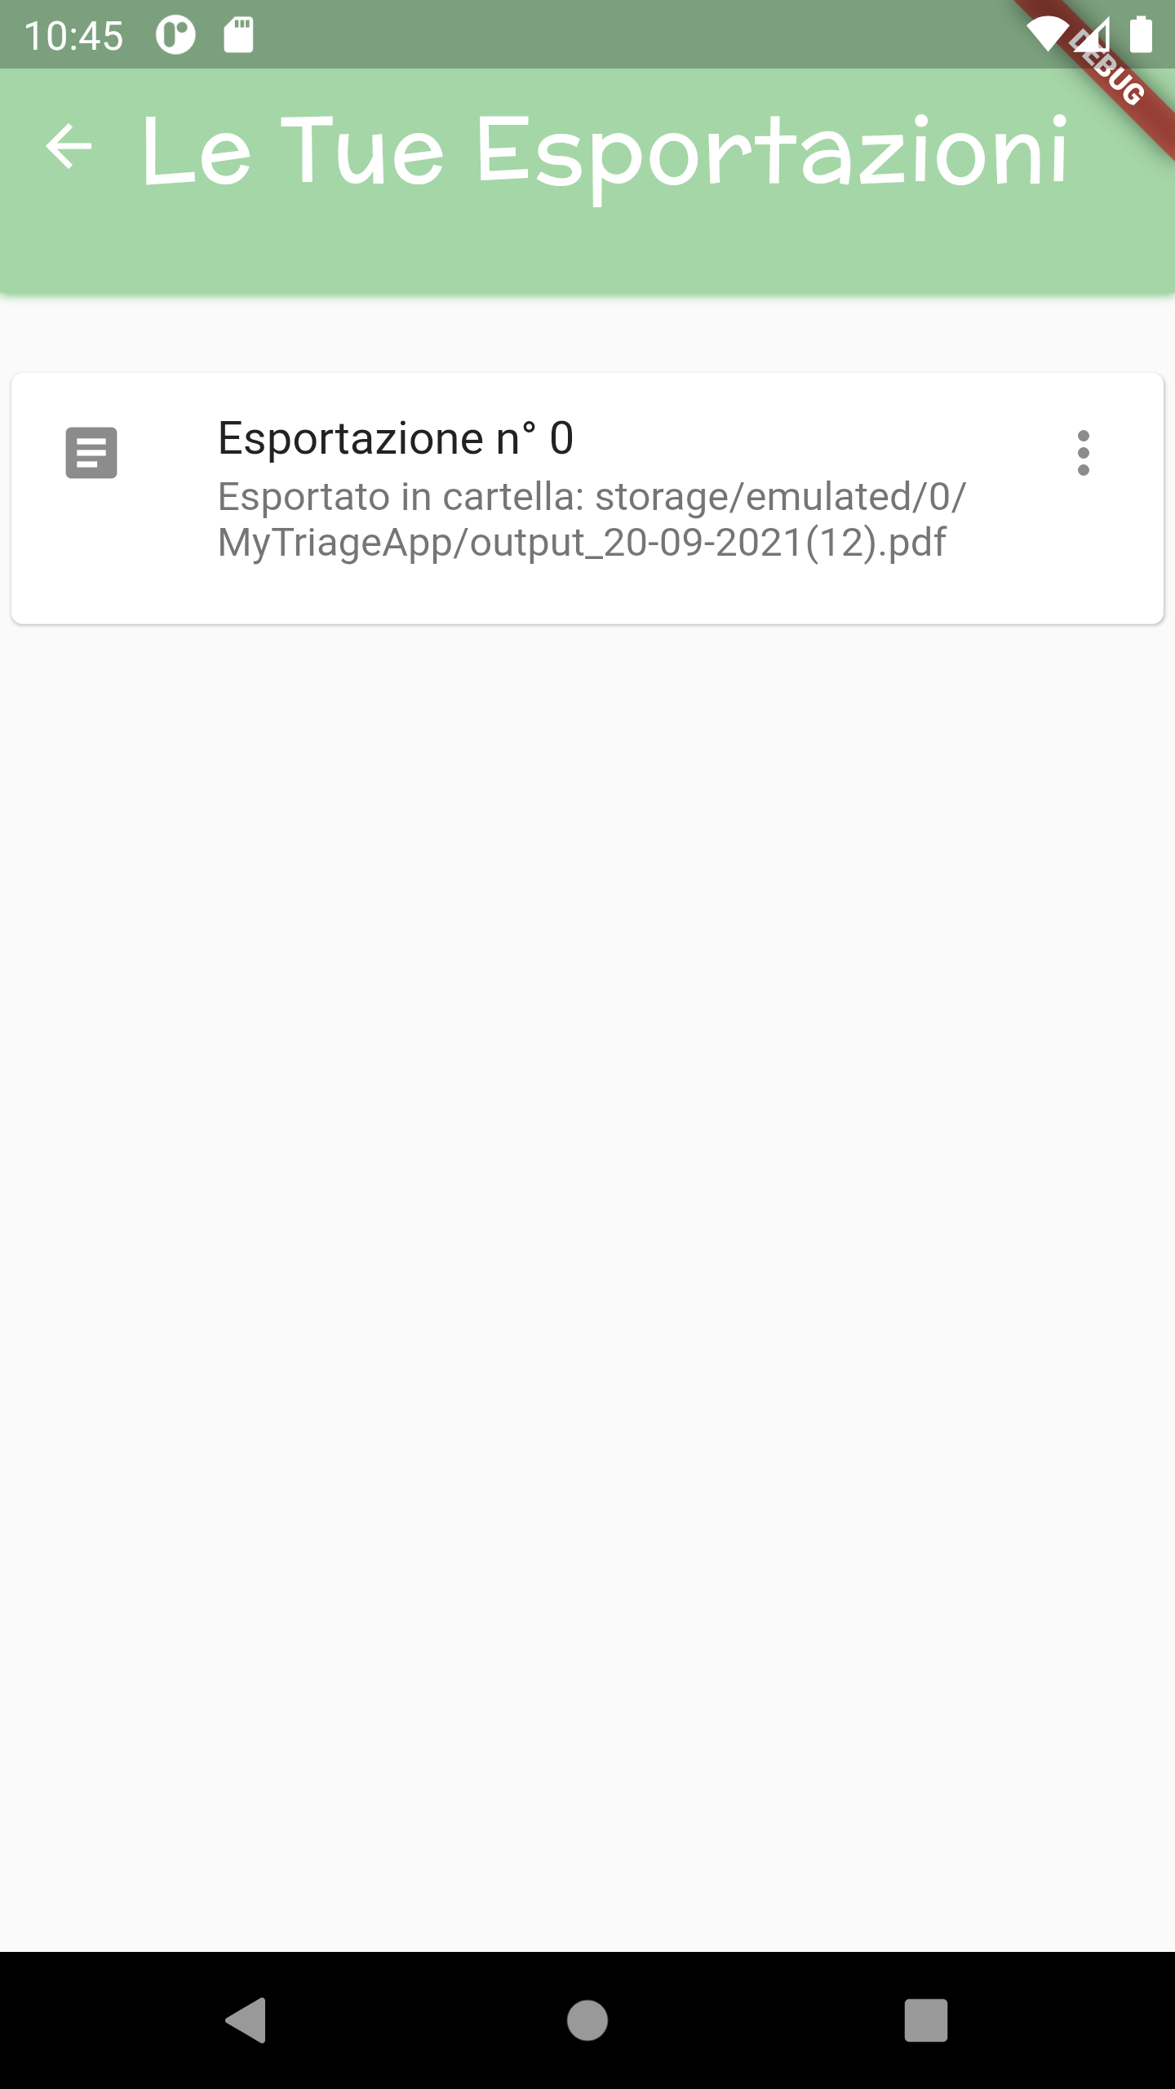
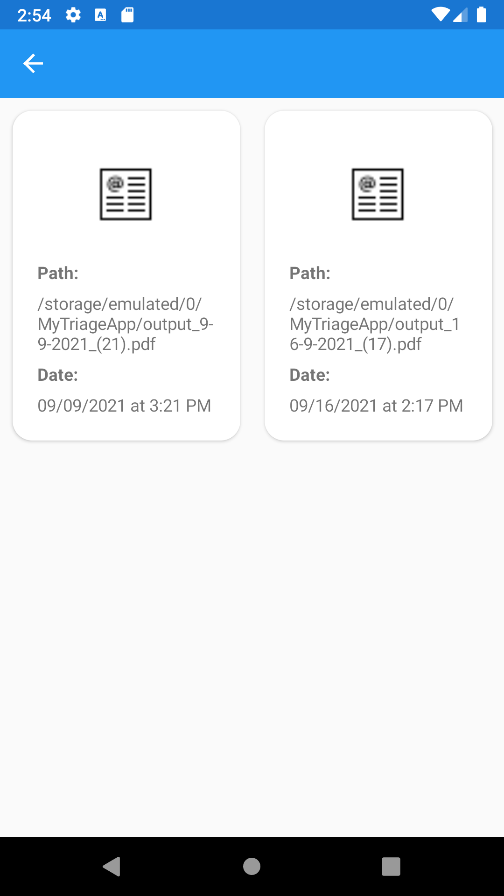
History Page
Flutter
Xamarin
Elenco esportazioni utente
Rigenera pdf di una vecchia esportazione

Slide 16
INDICE
Introduzione
Il Caso di Studio
Progettazione
Implementazione
Confronto
Conclusione
Tecnologie Utilizzate

Slide 17
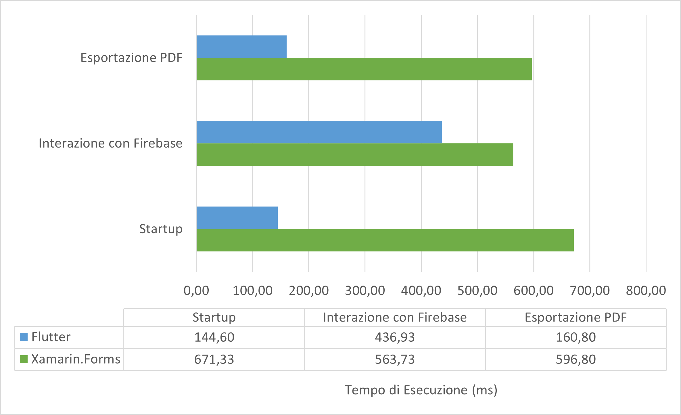
Confronto
Confronto
Caratteristiche
Developer Experience
 | Xamarin | Flutter
Rilasciato da | Microsoft, Dicembre 2012 | Google, Maggio 2017
Linguaggio | C#, XAML | Dart
Open-Source
Prezzo | Gratuito, ma licenza VS 2019 va da 499$-2999$ | Free-for-all
User Interface | Componenti Nativi | Widget-Tree, componenti built-in personalizzabili
60+ FPS
Dimensione App | Più pesante delle app native | Più pesante di Xamarin
Community | Larga e consolidata | Relativamente giovane ma in grande crescita
Piattaforme Supportate | iOS, Android, MacOS, Android- Wear, AndroidTv, WatchOS, TvOS | iOS, Android, Linux, MacOS e WebApp
 | Xamarin | Flutter
Installazione | Richiede Visual Studio 2019 | Semplice e leggera
Curva di Apprendimento | Costante, lineare nel tempo | Inizialmente ripida, si appiattisce all’aumentare delle conoscenze
Produttività | Hot-reload parziale | Hot-reload completo
Documentazione | Ampia e completa | Ampia, ben strutturata e interattiva
Performance

Slide 18
INDICE
Introduzione
Il Caso di Studio
Progettazione
Implementazione
Confronto
Conclusione
Tecnologie Utilizzate

Slide 19
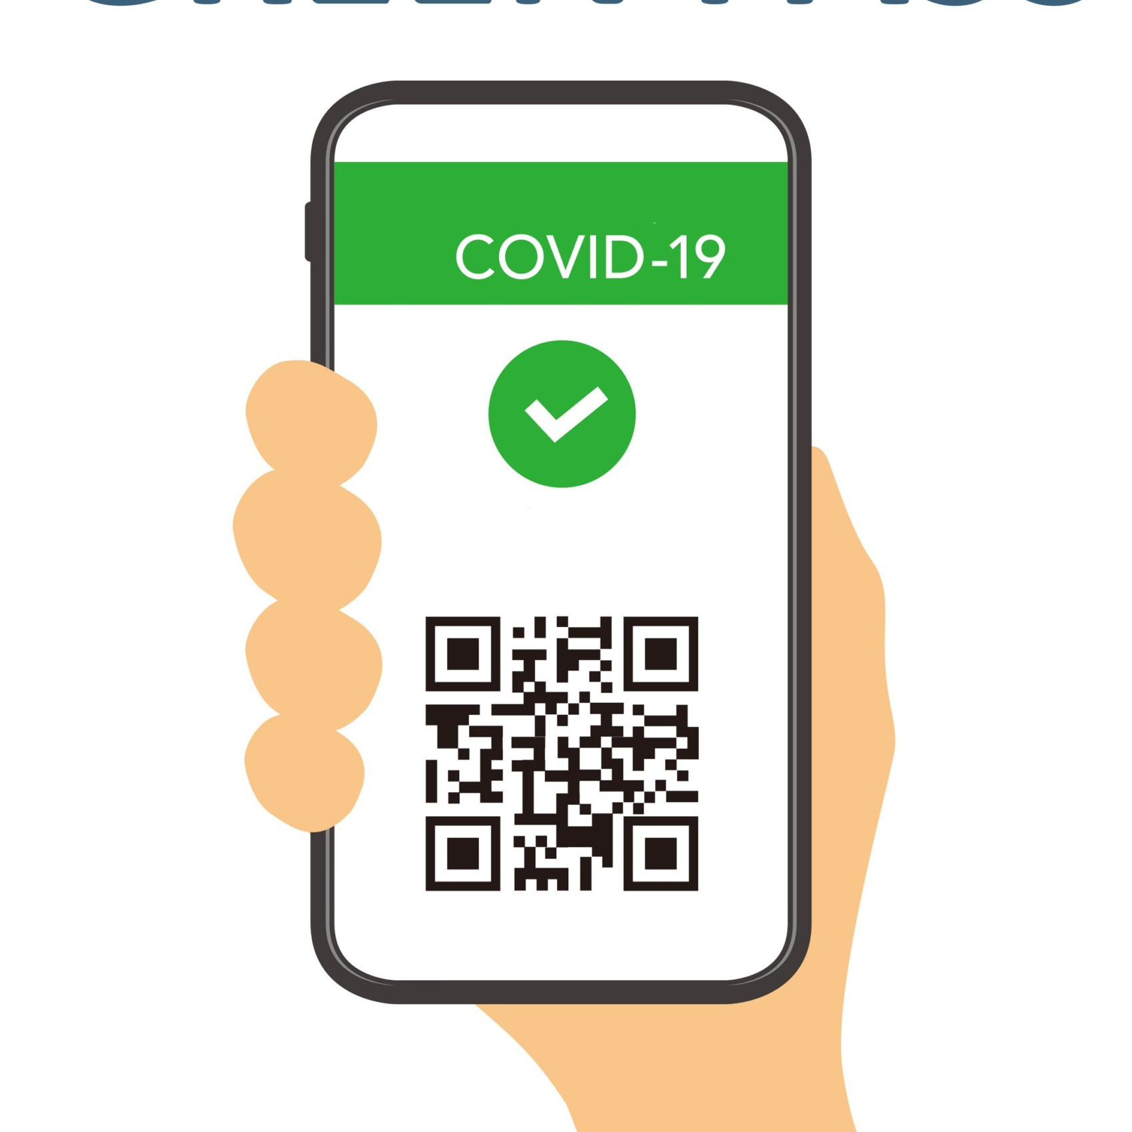
Conclusione
Obiettivi Raggiunti
Sviluppi Futuri
Sviluppo MyTriageApp in Flutter
Integrazione Green-Pass
Sviluppo MyTriageApp in Flutter
Sviluppo MyTriageApp in Xamarin
Nuovo sviluppo con .NET MAUI
Sviluppo MyTriageApp in Xamarin
Analisi delle performance
Analisi delle performance
vs
Confronto dei framework
Confronto dei framework

Slide 20
Grazie per l’attenzione.

